Slide 1
TÀI LIỆU TẬP HUẤN
Kết nối tri thức với cuộc sống
tienganh.sachmem.vn

Slide 2
Phần 1: NHỮNG VẤN ĐỀ CHUNG
sachmem.vn

Slide 3
I. KHÁI QUÁT VỀ CHƯƠNG TRÌNH GDPT MÔN TIẾNG ANH
NỘI DUNG
GIỚI THIỆU
II. GIỚI THIỆU CHUNG VỀ SÁCH TIẾNG ANH 10 - GLOBAL SUCCESS
III. PHƯƠNG PHÁP DẠY HỌC/ TỔ CHỨC HOẠT ĐỘNG
IV. HƯỚNG DẪN KIỂM TRA, ĐÁNH GIÁ KẾT QUẢ HỌC TẬP
V. TÀI NGUYÊN VÀ HỢP PHẦN BỔ TRỢ

Slide 4
I. CHƯƠNG TRÌNH GDPT MÔN TIẾNG ANH
Các chủ đề được lựa chọn mang tính thực tiễn cao, dễ vận dụng
Có tính liên thông từ lớp 3 – lớp 12
Phát triển toàn diện 4 kĩ năng nghe – nói – đọc – viết
3 tiết/ tuần, 105 tiết/ năm học
Đường hướng giao tiếp
Kiến thức ngôn ngữ : Ngữ âm, Từ vựng, Ngữ pháp
Định hướng phát triển năng lực, tăng cường hoạt động học tích cực, tự lực của học sinh
Đạt được năng lực tiếng Anh bậc 3 của Khung năng lực ngoại ngữ 6 bậc dành cho Việt Nam
tienganh.sachmem.vn

Slide 5
II. GIỚI THIỆU CHUNG VỀ SGK TIẾNG ANH 10 – GLOBAL SUCCESS
Nguyên tắc biên soạn
01
02
Phương pháp biên soạn
Nội dung
03
Cấu trúc sách học sinh
04
Những điểm mới
05
Kế hoạch dạy học
06

Slide 6
01. Nguyên tắc biên soạn
Được biên soạn theo chủ điểm, chủ đề
Đảm bảo tính đa dạng về nội dung, thể loại văn bản, và hình thức ngôn ngữ
Được xây dựng dựa vào tâm lí lứa tuổi của học sinh trung học phổ thông (học sinh lớp 10)
Có mối liên hệ với các môn học khác trong chương trình
Đảm bảo tính liên thông theo Chương trình GDPT môn tiếng Anh
Đảm bảo tính Việt Nam và tính quốc tế của bộ sách, đáp ứng nhu cầu hội nhập.
sachmem.vn

Slide 7
02
Phương pháp biên soạn
03
01
Lấy người học làm trung tâm
Theo đường hướng tích hợp các kĩ năng
Theo đường hướng phát triển năng lực (3.1)
Theo đường hướng giao tiếp
02
04

Slide 8
Nội dung
03
3.1. KIẾN THỨC NGÔN NGỮ
Kiến thức | Yêu cầu cụ thể
Ngữ âm | - 7 tổ hợp phụ âm: /tr/, /kr/, /br/, /kl/, /pl/, /gr/, /pr/ - trọng âm các từ 2 âm tiết, 3 âm tiết, trên 3 âm tiết; - trọng âm câu, nhịp điệu, và ngữ điệu.
Từ vựng | bao gồm những từ thông dụng (chỉ khái niệm, hiện tượng, sự vật), liên quan đến các chủ điểm và chủ đề quy định trong Chương trình (200-250 từ)
Ngữ pháp | bao gồm các cấu trúc ngữ pháp dùng để phát triển năng lực giao tiếp ở mức 3-1: thì hiện tại đơn, thì hiện tại tiếp diễn, thì hiện tại hoàn thành, thì tương lai đơn, thì quá khứ đơn, thì quá khứ tiếp diễn, động từ nguyên thể, danh động từ, câu bị động, câu ghép, mệnh đề quan hệ, câu điều kiện, tính từ so sánh hơn và so sánh cao nhất, mạo từ, …Đồng thời giới thời giới thiệu về thì quá khứ đơn và quá khứ tiếp diễn với when và while, danh động từ và động từ nguyên thể (dùng để mô tả), câu bị động với động từ tình thái, câu điều kiện loại 2, câu tường thuật, tính từ chỉ thái độ.

Slide 9
Nội dung
03
3.1. KĨ NĂNG NGÔN NGỮ
Nghe
Nói
Đọc
Viết
Nghe hiểu nội dung các cuộc hội thoại hằng ngày được nói rõ ràng.
Nghe hiểu ý chính các đoạn hội thoại, độc thoại có độ dài khoảng 180-200 từ về các chủ đề quen thuộc.
Nghe hiểu những thông tin chỉ dẫn thông thường
Phát âm rõ ràng, tương đối chính xác các tổ hợp phụ âm, nhịp điệu, ngữ điệu trong câu.
Bắt đầu duy trì và kết thúc các cuộc hội thoại trực tiếp, đơn giản.
Diễn đạt sự đồng ý và phản đối một cách lịch sự; đưa ra lời khuyên.
Trình bày khẩu ngữ có chuẩn bị trước các bài tập dự án về các chủ đề quy định trong Chương trình.
Đọc hiểu những ý chính của văn bản có độ dài khoảng 220-250 từ về các chủ đề mang tính thời sự và quen thuộc được quy định trong Chương trình.
Đọc hiểu những thông tin quan trọng trong các tờ thông tin, quảng cáo thường nhật.
Đọc hiểu những thông điệp đơn giản và các thông tin truyền thông về các chủ đề phổ biến
Viết đoạn văn liền mạch, đơn giản, có độ dài khoảng 120-150 về các chủ đề mà các cá nhân quan tâm và bày tỏ quan điểm, ý kiến cá nhân.
Viết các thông điệp cá nhân cho bạn bè hoặc người thân, đề nghị cung cấp thông tin và tường thuật các sự kiện liên quan.

Slide 10
CẤU TRÚC SÁCH HỌC SINH
04
4.1. HỆ THỐNG CHỦ ĐIỂM – CHỦ ĐỀ
Chủ điểm | Chủ đề
1. Cuộc sống của chúng ta Our life | Unit 1: Family life ( Cuộc sống gia đình) Unit 2: Humans and the environment (Con người và môi trường) Unit 3: Music (Âm nhạc)
2. Xã hội của chúng ta Our society | Unit 4: For a better community ( Vì một cộng đồng tốt đẹp hơn) Unit 5: Inventions (Các phát minh)
3. Tương lai của chúng ta Our future | Unit 6: Gender equality (Bình đẳng giới) Unit 7: Việt Nam và các tổ chức thế giới Unit 8: New ways to learn (Cách học mới)
4. Môi trường của chúng ta Our environment | Unit 9: Protecting the environment (Bảo vệ môi trường) Unit 10: Ecotourism (Du lịch sinh thái)

Slide 11
CẤU TRÚC SÁCH HỌC SINH
04
4.2. CẤU TRÚC ĐƠN VỊ BÀI HỌC (UNIT)
BÀI HỌC (LESSON) | TIÊU ĐỀ | NỘI DUNG
1 | Getting started | Dạy trong 1 tiết, giới thiệu chủ đề, từ vựng, ngữ âm, ngữ pháp của cả bài.
2 | Language | Dạy trong 1 tiết, tập trung vào ngữ âm, từ vựng và ngữ pháp.
3 | Reading | Dạy trong 1 tiết, tập trung vào kĩ năng Đọc và Nói.
4 | Speaking | Dạy trong 1 tiết, tập trung vào kĩ năng Nói.
5 | Listening | Dạy trong 1 tiết, tập trung vào kĩ năng Nghe và Viết.
6 | Writing | Dạy trong 1 tiết, tập trung vào kĩ năng Viết.
7 | Communication & Culture / CLIL | Dạy trong 1 tiết, giới thiệu và luyện tập các chức năng ngôn ngữ cũng như phát triển các kĩ năng ngôn ngữ thông qua giới thiệu văn hóa, truyền thống ... của Việt Nam và các nước trên thế giới cũng như kiến thức các môn học khác (Lịch sử, Khoa học, Địa lí ...)
8 | Looking back & Project | Dạy trong 1 tiết, bao gồm phần ôn tập toàn bài và dự án (Project) yêu cầu học sinh làm việc theo cặp hoặc theo nhóm để thực hiện một dự án liên quan đến chủ đề của bài.

Slide 12
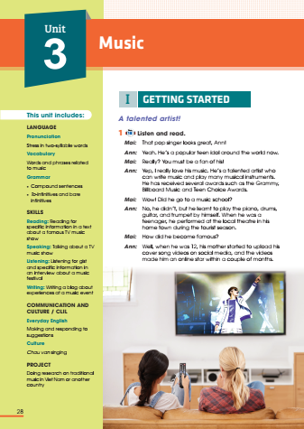
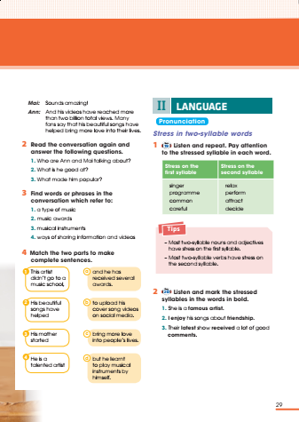
4.2. CẤU TRÚC ĐƠN VỊ BÀI HỌC (UNIT)
LESSON 1 (TIẾT 1): GETTING STARTED

Slide 13
4.2. CẤU TRÚC ĐƠN VỊ BÀI HỌC (UNIT)
LESSON 1 (TIẾT 1): GETTING STARTED
Giúp học sinh làm quen với chủ đề của toàn bộ Đơn vị bài học, cung cấp và giới thiệu một bối cảnh (context) trong đó các hiện tượng ngữ âm, từ vựng và hiện tượng ngữ pháp được giảng dạy trong toàn bộ đơn vị bài xuất hiện
Bao gồm hai mục: một đoạn hội thoại cho học sinh nghe và đọc theo (Listen and read), và 3 hoạt động kèm theo để giúp học sinh hiểu đoạn hội thoại đó, làm các bài tập để bước đầu hiểu và sử dụng các từ, hiện tượng ngữ pháp sẽ được giải quyết trong các phần tiếp theo.

Slide 14
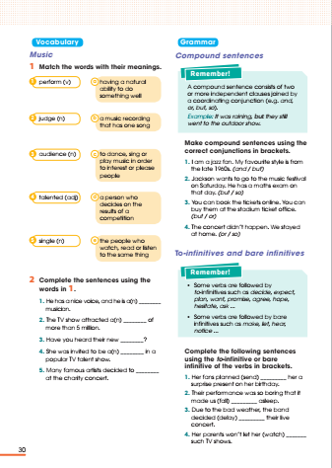
4.2. CẤU TRÚC ĐƠN VỊ BÀI HỌC (UNIT)
LESSON 2 (TIẾT 2): LANGUAGE

Slide 15
4.2. CẤU TRÚC ĐƠN VỊ BÀI HỌC (UNIT)
LESSON 2 (TIẾT 2): LANGUAGE
Cung cấp kiến thức về từ vựng, phát âm và ngữ pháp của một đơn vị bài học.
Bao gồm 3 phần:
1. Vocabulary : (2 hoạt động)
Được thiết kế để dạy từ vựng gắn với mỗi Đơn vị bài học. Các từ vựng chủ động của bài được giới thiệu và luyện tập thông qua các hoạt động gây hứng thú cho học sinh và dễ học, dễ nhớ.
2. Pronunciation (2 hoạt động)
Giới thiệu các tổ hợp phụ âm và luyện tập riêng lẻ, sau đó là luyện tập trong câu (trong tình huống). Ở những bài cuối trong chương trình cũng sẽ giới thiệu trọng âm từ có 2, 3 và nhiều hơn 3 âm tiết, trọng âm câu, ngữ điệu và nhịp điệu trong câu.
3. Grammar (2 hoạt động)
Giải quyết các điểm ngữ pháp (grammar point) của đơn vị bài (có thể một hoặc hai điểm ngữ pháp sẽ được dạy ở mỗi Đơn vị bài học). Các điểm ngữ pháp này đã được giới thiệu trong phần Getting Started nên học sinh đã được làm quen; có các bảng để nêu hoặc nhắc lại các qui tắc và những nội dung học sinh cần ghi nhớ. Học sinh sẽ được luyện tập qua các hoạt động từ dễ đến khó.

Slide 16
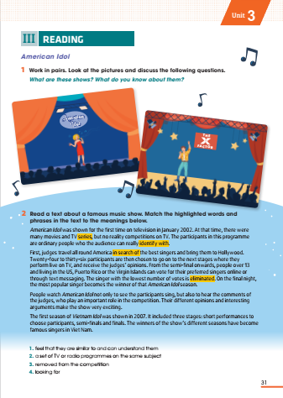
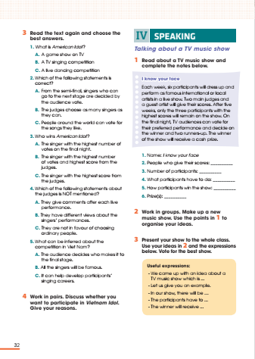
4.2. CẤU TRÚC ĐƠN VỊ BÀI HỌC (UNIT)
LESSON 3 (TIẾT 3): READING

Slide 17
4.2. CẤU TRÚC ĐƠN VỊ BÀI HỌC (UNIT)
LESSON 3 (TIẾT 3): READING
Gồm 4-5 hoạt động
Nhằm phát triển khả năng đọc của học sinh. Bài đọc (220 từ) có các từ vựng và hiện tượng ngữ pháp học sinh đã học trước đó, và theo chủ đề của đơn vị bài, nội dung gần gũi, gây hứng thú cho học sinh. Sau bài đọc có các hoạt động để học sinh ghi nhớ từ vựng và phát triển kĩ năng đọc hiểu của mình.

Slide 18
4.2. CẤU TRÚC ĐƠN VỊ BÀI HỌC (UNIT)
LESSON 4 (TIẾT 4): SPEAKING

Slide 19
4.2. CẤU TRÚC ĐƠN VỊ BÀI HỌC (UNIT)
LESSON 4 (TIẾT 4): SPEAKING
Gồm 4-5 hoạt động
- Giúp học sinh luyện tập và phát triển khả năng sử dụng kiến thức ngôn ngữ đã học trong các tình huống giao tiếp khác nhau. Các hoạt động sử dụng nói cá nhân (individual work), nói theo cặp (pair work) và theo nhóm (group work).

Slide 20
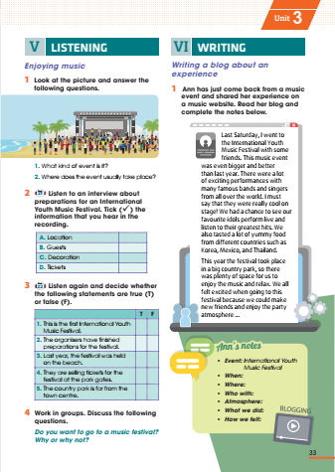
4.2. CẤU TRÚC ĐƠN VỊ BÀI HỌC (UNIT)
LESSON 5 (TIẾT 5): LISTENING

Slide 21
4.2. CẤU TRÚC ĐƠN VỊ BÀI HỌC (UNIT)
LESSON 4 (TIẾT 5): LISTENING
Gồm 4-5 hoạt động
- Gồm một bài nghe từ đĩa CD (một đoạn văn hoặc một hội thoại dài 180 từ theo nội dung chủ đề của đơn vị bài). Các hoạt động kèm theo giúp học sinh luyện kĩ năng nghe hiểu để tìm thông tin đại ý, hoặc thông tin cụ thể theo bài đã nghe.

Slide 22
4.2. CẤU TRÚC ĐƠN VỊ BÀI HỌC (UNIT)
LESSON 6 (TIẾT 6): WRITING

Slide 23
4.2. CẤU TRÚC ĐƠN VỊ BÀI HỌC (UNIT)
LESSON 6 (TIẾT 6): WRITING
Gồm 3-4 hoạt động
Tập trung vào việc phát triển kĩ năng viết của học sinh. Có một vài hoạt động chuẩn bị trước khi đến yêu cầu cuối cùng là học sinh viết một đoạn văn liền mạch, đơn giản khoảng 120 từ về các chủ điểm mà cá nhân quan tâm và bày tỏ quan điểm, ý kiến cá nhân về các chủ đề đã học.

Slide 24
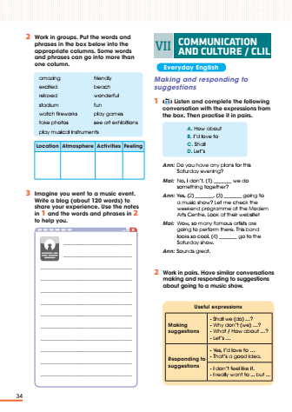
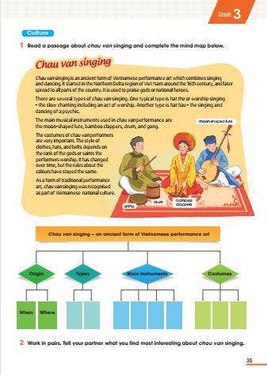
4.2. CẤU TRÚC ĐƠN VỊ BÀI HỌC (UNIT)
LESSON 7 (TIẾT 7): COMMUNICATION & CULTURE/CLIL

Slide 25
4.2. CẤU TRÚC ĐƠN VỊ BÀI HỌC (UNIT)
LESSON 7 (TIẾT 7): COMMUNICATION & CULTURE/CLIL
- Được thiết kế nhằm mục đích giúp học sinh sử dụng ngôn ngữ đã học để giao tiếp trong cuộc sống thực, đồng thời cũng cung cấp thêm thông tin và kiến thức về văn hóa của Việt Nam cũng như của các nước khác trên thế giới.
Gồm hai phần:
* Everyday English (2 hoạt động): giúp học sinh sử dụng những cấu trúc giao tiếp hàng ngày, phát triển kĩ năng nói tiếng Anh trong các tình huống thực. Mục này sẽ giới thiệu cách hỏi – đáp trong các chức năng ngôn ngữ như: đưa ý kiến, hỏi và đưa ra lời khuyên, đưa ra gợi ý và hồi đáp...
* Culture/CLIL (2 hoạt động): Cung cấp thêm thông tin và kiến thức về văn hoá của Việt Nam cũng như của các nước khác trên thế giới hoặc các kiến thức liên môn như Địa lý, lịch sử, khoa học...

Slide 26
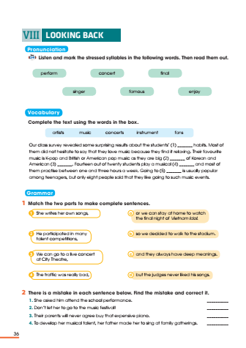
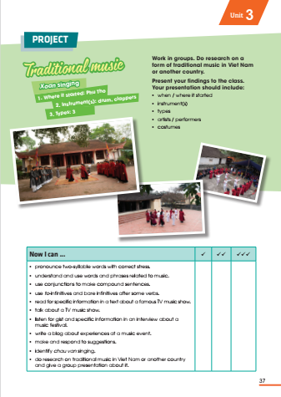
4.2. CẤU TRÚC ĐƠN VỊ BÀI HỌC (UNIT)
LESSON 8 (TIẾT 8): LOOKING BACK & PROJECT

Slide 27
4.2. CẤU TRÚC ĐƠN VỊ BÀI HỌC (UNIT)
LESSON 8 (TIẾT 8): LOOKING BACK & PROJECT
Gồm 2 phần:
Looking back (3 hoạt động): củng cố, luyện tập lại kiến thức phát âm, từ vựng và ngữ pháp đã học trong bài.
Project: Là một nhiệm vụ nhằm khuyến khích khả năng học tập, làm việc độc lập và theo nhóm của học sinh. Đây cũng là phần thực hành của mỗi Đơn vị bài học, gắn với thực tiễn, giúp phát triển tư duy và trí tưởng tượng của học sinh và giúp các em rèn luyện kĩ năng sống của mình.

Slide 28
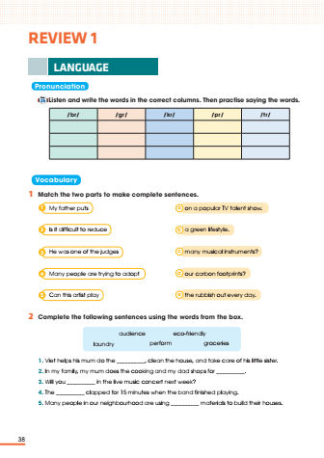
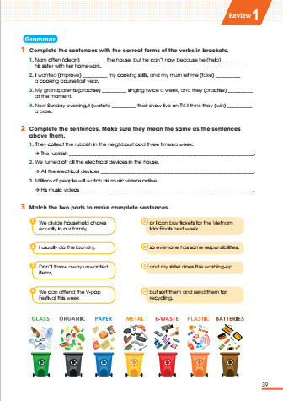
CẤU TRÚC SÁCH HỌC SINH
04
4.3. CẤU TRÚC BÀI ÔN TẬP (REVIEW)

Slide 29
CẤU TRÚC SÁCH HỌC SINH
04
4.3. CẤU TRÚC BÀI ÔN TẬP (REVIEW)
Bao gồm 2 phần:
- Language: được dạy trong 1 tiết, gồm các hoạt động để ôn luyện từ vựng, ngữ âm, ngữ pháp
- Skills: được dạy trong 2 tiết, gồm các hoạt động thực hành 4 kĩ năng Nghe, Nói, Đọc, Viết về chủ đề của 2 - 3 đơn vị bài đã học trước đó.

Slide 30
Những điểm mới
05
Thay đổi 2 chủ đề
x
Giảm độ khó tổng thể
x
Bổ sung dạng bài cho các kĩ năng Nghe & Đọc
x
Điều chỉnh các dự án
Bổ sung Everyday English và CLIL
x
x

Slide 31
Kế hoạch dạy học
06
Tổng số tiết trong năm học: 35 tuần x 3 tiết = 105 tiết (5 tiết dự phòng)
Số tiết thực dạy: 8 tiết/bài x 10 bài = 80 tiết
Số tiết ôn tập: . 2 tiết/bài x 4 bài = 8 tiết
Số tiết kiểm tra (giữa kì và cuối kì): 4 x 2 = 8 tiết
Ôn tập kiểm tra học kì: = 4 tiết
Dự phòng: = 5 tiết
sachmem.vn

Slide 32
III. PHƯƠNG PHÁP DẠY HỌC – TỔ CHỨC HOẠT ĐỘNG
Định hướng, yêu cầu cơ bản chung
01
02
Hướng dẫn, gợi ý phương pháp, cách thức tổ chức
Hướng dẫn qui trình dạy học một số hoạt động
03

Slide 33
01. Định hướng, yêu cầu cơ bản chung
Đường hướng phát triển năng lực:
Xác định rõ mục tiêu, với các kĩ năng ngôn ngữ được xác định cụ thể từ đầu.
Các chức năng ngôn ngữ đóng vai trò quan trọng trong chương trình học.
Ngôn ngữ có thể được phân theo chức năng thành những phần nhỏ có thể dạy và kiểm tra, đánh giá được.
Lấy năng lực giao tiếp làm trọng tâm.
Đường hướng dạy ngôn ngữ giao tiếp
Sử dụng nhiều phương pháp dạy học khác nhau
Nhấn mạnh vào việc hình thành và phát triển năng lực giao tiếp của học sinh, vào khả năng sử dụng các quy tắc ngữ pháp để tạo ra các câu đúng và phù hợp thông qua 4 kĩ năng
sachmem.vn

Slide 34
Hướng dẫn, gợi ý phương pháp tổ chức hoạt động
02
1. Tổ chức hoạt động khởi động, nêu vấn đề
2. Chia nhóm học tập
3. Sử dụng CNTT hỗ trợ tổ chức hoạt động học

Slide 35
Hướng dẫn quy trình dạy học một số hoạt động
03
1. Hoạt động trước Đọc: yêu cầu học sinh chiêm nghiệm, trao đổi, liên hệ với trải nghiệm bản thân, kiến thức nền của mình
HOẠT ĐỘNG ĐỌC
2. Hoạt động trong Đọc: tiến hành các hoạt động học tập giúp phát triển các kĩ năng hỗ trợ khả năng đọc hiểu như đọc lấy ý chính, đọc lấy thông tin chi tiết và làm quen với các dạng văn bản và chủ đề khác nhau
3. Hoạt động sau Đọc: tổ chức một số hoạt động giúp học sinh vận dụng nội dung trong bài đọc để thảo luận, đánh giá, so sánh, đối chiếu, phản biện hoặc sử dụng các từ ngữ, cấu trúc đã xuất hiện trong bài Đọc

Slide 36
Hướng dẫn quy trình dạy học một số hoạt động
03
The aim of this activity is to inform Ss what the final product of the Project should be and how Ss can prepare for it.
- Ask Ss to open their books at the last page of Unit 1, the Project section, look at the picture and say what the topic of the Project is (Family Day). Ask Ss what they know about Family Day in Viet Nam.
- Explain the Project requirements: Ss will have to do research on Family Day in Viet Nam and other countries around the world, then give an oral presentation of the research results in the last lesson of the unit. Their presentation should include information related to the five points listed on the project page. Alternatively, you can ask Ss to prepare a poster presenting the research results.
- Explain to Ss how they can get the information (search the Internet, read newspapers, go to the library, etc.).
- Put Ss into groups and have them choose their group leader. Then ask them to assign tasks for each group member, making sure that all group members contribute to the project work. Help Ss set deadlines for each task.
- Encourage them to start with doing research on Family Day in Viet Nam and report back in Lesson 3.
(Project preparation – Unit 1)
DỰ ÁN

Slide 37
IV. HƯỚNG DẪN KIỂM TRA, ĐÁNH GIÁ
Đánh giá theo định hướng tiếp cận năng lực
01
02
Gợi ý và ví dụ minh hoạ

Slide 38
IV. HƯỚNG DẪN KIỂM TRA, ĐÁNH GIÁ
Đánh giá theo định hướng tiếp cận năng lực
01
Theo thông tư 26/2020/TT-BGDĐT ngày 26/8/2020 sửa đổi, bổ sung Quy chế đánh giá, xếp loại học sinh THCS và học sinh THPT
Thông tư 58/2011/TT-BGDĐT ngày 12/12/2011

Slide 39
IV. HƯỚNG DẪN KIỂM TRA, ĐÁNH GIÁ
Đánh giá theo định hướng tiếp cận năng lực
01
a. Kiểm tra, đánh giá thường xuyên
- Được thực hiện trong quá trình dạy và học, nhằm kiểm tra, đánh giá quá trình và kết quả thực hiện các nhiệm vụ học tập, rèn luyện của học sinh theo chương trình môn học, hoạt động giáo dục trong Chương trình GDPT.
- Được thực hiện theo hình thức trực tiếp hoặc trực tuyến thông qua: hỏi - đáp, viết, thuyết trình, thực hành, thí nghiệm, sản phẩm học tập (gồm kiểm tra miệng, kiểm tra viết dưới 1 tiết, kiểm tra thực hành dưới 1 tiết).
- Số lần kiểm tra, đánh giá thường xuyên không giới hạn bởi số điểm kiểm tra, đánh giá thường xuyên

Slide 40
IV. HƯỚNG DẪN KIỂM TRA, ĐÁNH GIÁ
Đánh giá theo định hướng tiếp cận năng lực
01
b. Kiểm tra, đánh giá định kì
Được thực hiện sau mỗi giai đoạn giáo dục nhằm đánh giá kết quả học tập, rèn luyện và mức độ hoàn thành nhiệm vụ học tập của học sinh theo chương trình môn học, hoạt động giáo dục quy định trong Chương trình GDPT
Gồm kiểm tra, đánh giá giữa kì và cuối kì, được thực hiện thông qua: bài kiểm tra (trên giấy hoặc trên máy tính), bài thực hành, dự án học tập (project)
Thời gian: 45 phút đến 90 phút, đối với môn chuyên tối đa 120 phút.

Slide 41
IV. HƯỚNG DẪN KIỂM TRA, ĐÁNH GIÁ
Đánh giá theo định hướng tiếp cận năng lực
01
b. Kiểm tra, đánh giá định kì
Đề kiểm tra được xây dựng dựa trên ma trận, đặc tả của đề, đáp ứng theo mức độ cần đạt của môn học
Đề kiểm tra phải dựa trên mục tiêu, yêu cầu cần đạt của Chương trình: kiểm tra 4 kĩ năng giao tiếp (Nghe, Nói, Đọc, Viết) và kiến thức ngôn ngữ (ngữ âm, từ vựng, ngữ pháp) thông qua các chủ điểm/ chủ đề trong Chương trình; và bám sát nội dung trong SGK
Đối với bài thực hành, dự án học tập phải có hướng dẫn và tiêu chí đánh giá trước khi thực hiện.

Slide 42
IV. HƯỚNG DẪN KIỂM TRA, ĐÁNH GIÁ
02
Gợi ý và ví dụ minh hoạ
Lesson 2: Language – Unit 3:
Activity 2 – Pronunciation: Để đánh giá xem học sinh đã nắm vững được quy tắc phát âm các từ có 2 âm tiết, giáo viên có thể tổ chức hoạt động như sau:
Divide Ss into two teams, or more teams in big classes. Write a two-syllable word on the board and have each team write as many words with the same stress pattern as they can on a piece of paper. Set a time limit of two minutes and when the time is up, have teams put down their pens and read their words. Write the correct ones on the board. Repeat with other two-syllable words with a different stress pattern. The team with the most correct words is the winner.

Slide 43
IV. HƯỚNG DẪN KIỂM TRA, ĐÁNH GIÁ
02
Gợi ý và ví dụ minh hoạ
Unit 1 - Project: Cung cấp bảng tiêu chí để đánh giá dự án học tập của học sinh
 | Tick where appropriate | Comments
DELIVERY
The presenters greet the audience.
The presenters speak clearly and naturally.
The presenters cooperate when delivering their talk.
The presenters interact with the audience.
The presenters use some photos / pictures to illustrate their ideas.
The presenters conclude their talk appropriately.
CONTENT: The presentation includes the following information about Family Day in Viet Nam and other countries
- where it is celebrated
- when it is celebrated
- when it was first celebrated
- why it is celebrated
- what people often do to celebrate the day

Slide 44
V. TÀI LIỆU BỔ TRỢ, TÀI NGUYÊN VÀ HỢP PHẦN BỔ TRỢ
SÁCH GIÁO VIÊN
01
02
SÁCH BÀI TẬP
SÁCH THAM KHẢO
03
TIENGANH.SACHMEM.VN
04
05

Slide 45
V. TÀI LIỆU BỔ TRỢ, TÀI NGUYÊN VÀ HỢP PHẦN BỔ TRỢ
05
SÁCH GIÁO VIÊN
01

Slide 46
x
Có mục tiêu từng đơn vị bài học
x
Được viết bằng Tiếng Anh
x
Hướng dẫn chi tiết các bước lên lớp của từng hoạt động trong từng tiết học (Lesson)
x
Cung cấp audio scripts của các phần nghe và đáp án cho các hoạt động trong SHS (câu trả lời mẫu cho cả hoạt động nói và viết)
x
Có các hoạt động mở rộng sau mỗi hoạt động học tập (Extension activity)

Slide 47
V. TÀI LIỆU BỔ TRỢ, TÀI NGUYÊN VÀ HỢP PHẦN BỔ TRỢ
05
SÁCH BÀI TẬP
02

Slide 48
I. Pronunciation
Củng cố khả năng phát âm, khả năng nhận biết của học sinh về những âm phát âm giống nhau và khác nhau trong từ, trọng âm, từ, ngữ điệu trong câu.
II. Vocabulary
Củng cố từ vựng đã học, mở rộng vốn từ vựng thông qua các dạng bài tập khác nhau.
III. Grammar
Củng cố cấu trúc ngữ pháp học sinh đã học thông qua các dạng bài tập khác nhau
IV. Speaking
Củng cố khả năng nói thông qua các hoạt động Nói theo tình huống, gợi ý cho sẵn
V. Reading
Củng cố và phát triển kỹ năng đọc hiểu ở cấp độ đoạn văn dài thông qua các dạng bài luyện đọc khác nhau.
VI. Writing
Củng cố kĩ năng viết câu, viết đoạn văn, và các thể loại viết khác của học sinh về những chủ đề đã học theo chương trình.
sachmem.vn

Slide 49
V. TÀI LIỆU BỔ TRỢ, TÀI NGUYÊN VÀ HỢP PHẦN BỔ TRỢ
1.. Bản thuyết minh, đề cương chi tiết
2. Audio CD
3. Giáo án minh hoạ
4.Bộ đề kiểm tra
5.Bài giảng điện tử
6. Tiết giảng minh hoạ
7. Video dạy phát âm
8. Tài liệu tập huấn
9. Phân phối chương trình
10. Hệ thống LMS
05
11. Lingo
12. Sách mềm
TIENGANH.SACHMEM.VN
03

Slide 50
Phần 2: HƯỚNG DẪN XÂY DỰNG KẾ HOẠCH BÀI DẠY
sachmem.vn

Slide 51
QUI TRÌNH THIẾT KẾ BÀI DẠY (GIÁO ÁN)
CÁC BƯỚC THIẾT KẾ MỘT GIÁO ÁN
01
02
CẤU TRÚC GIÁO ÁN

Slide 52
1. Các bước thiết kế một giáo án
1. Xác định mục tiêu/yêu cầu cần đạt về kiến thức, kĩ năng, năng lực, phẩm chất và thái độ
2. Xác định nội dung, phương pháp, phương tiện, học liệu, thiết bị dạy học.
3. Xác định kiến thức, kĩ năng mà học sinh đã có và cần có, dự kiến những khó khăn và phương án giải quyết.
4. Lựa chọn phương pháp, phương tiện dạy học, hình thức tổ chức và cách đánh giá.
5. Thiết kế nội dung, nhiệm vụ, cách thức hoạt động, thời gian và yêu cầu cần đạt cho từng hoạt động.

Slide 53
2. Cấu trúc của một giáo án
1. Mục tiêu bài học:
+ Nêu rõ yêu cầu học sinh cần đạt về kiến thức, kĩ năng, thái độ;
+ Các mục tiêu được biểu đạt bằng động từ cụ thể, có thể lượng hoá được.
2. Chuẩn bị về phương pháp và phương tiện dạy học:
+ Giáo viên chuẩn bị các thiết bị dạy học (tranh ảnh, mô hình, hiện vật, hoá chất...), các phương tiện dạy học (máy chiếu, TV, đầu video, máy tính...) và tài liệu dạy học cần thiết;
+ Hướng dẫn học sinh chuẩn bị bài học (soạn bài, làm bài tập, chuẩn bị tài liệu và đồ dùng học tập cần thiết).

Slide 54
2. Cấu trúc của một giáo án
3. Tổ chức các hoạt động dạy học: Trình bày rõ cách thức triển khai các hoạt động dạy – học cụ thể. Với mỗi hoạt động cần chỉ rõ:
+ Tên hoạt động;
+ Mục tiêu của hoạt động;
+ Cách tiến hành hoạt động;
+ Thời lượng để thực hiện hoạt động;
+ Kết luận của giáo viên về: những kiến thức, kĩ năng, thái độ học sinh cần có sau hoạt động; những tình huống thực tiễn có thể vận dụng kiến thức, kĩ năng, thái độ đã học để giải quyết; những sai sót…
4. Hướng dẫn các hoạt động tiếp nối:

Slide 55
CỘNG ĐỒNG SÁCH MỀM
SACHMEM.VN
YOUTUBE SÁCH MỀM
FANPAGE
SÁCH MỀM
CỬA HÀNG ONLINE
EDUBOOK.COM.VN
HỖ TRỢ - GIẢI ĐÁP TƯ VẤN:
BỘ PHẬN KINH DOANH: 0243.512.2636
HỖ TRỢ SÁCH MỀM: 0243.512.2222
EMAIL: lienhe@sachmem.vn

Slide 56
TRÂN TRỌNG CẢM ƠN!
sachmem.vn
(024).3152.2222
fb.com/sachmem.vn
TIẾNG ANH GLOBAL SUCCESS
READY FOR TOMORROW

